Slide 1
ZPŮSOBOVÁ SLOVESA
DIREKT INTERAKTIV – 4.LEKTION

Slide 2
MODÁLNÍ SLOVESA

Slide 3
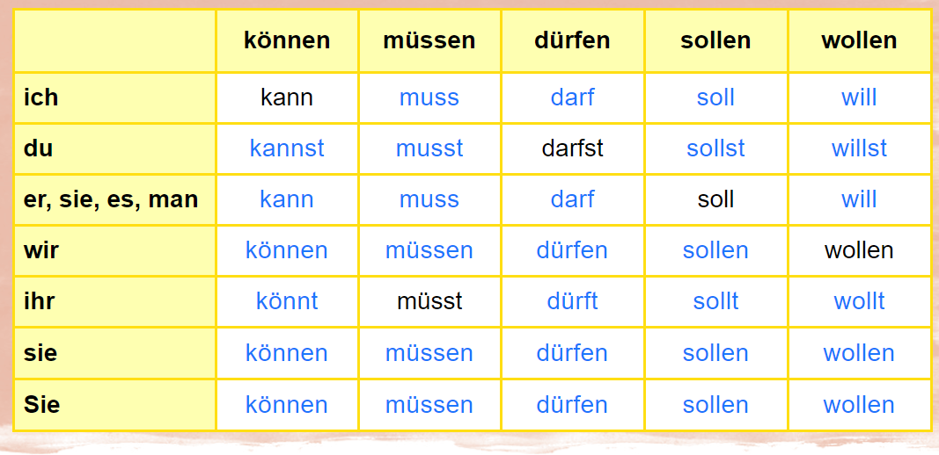
Způsobová slovesa

Slide 4
Způsobová slovesa
mít povinnost
muset
moci
umět
smět
chtít

Slide 5
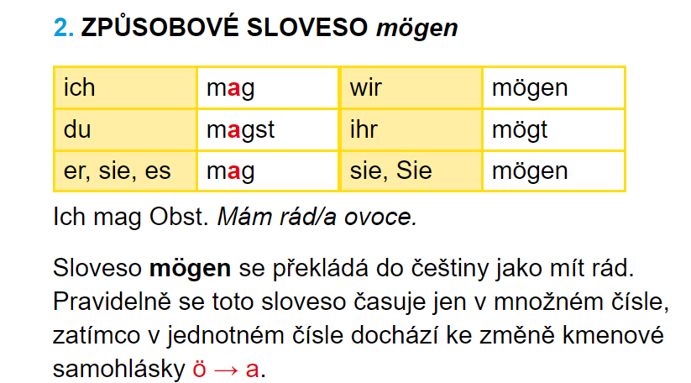
Způsobová slovesa
mít rád

Slide 6
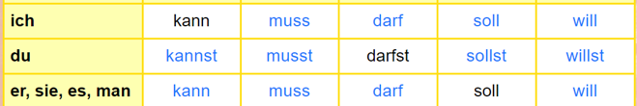
Způsobová slovesa – číslo jednotné
1. osoba bez koncovky
3. osoba bez koncovky

Slide 7
Způsobová sloves
změna samohlásky v č.j.
ö - a
ü - u
ü - a
o - i

Slide 8
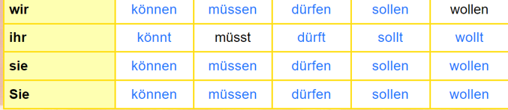
Způsobová slovesa – číslo množné
beze změn, žádná změna kmenové samohlásky
pravidelné časování

Slide 9
Slovosled ve větě
Sloveso způsobové stojí na 2.místě a časuje se!
Ich muss zu Hause lernen.
Sloveso významové stojí na konci a nečasuje se!

Slide 10
Slovosled ve větě – otázka doplňovací
Sloveso způsobové stojí na 2.místě a časuje se!
Was muss ich zu Hause machen?
Sloveso významové stojí na konci a nečasuje se!

Slide 11
Slovosled ve větě – otázka zjišťovací
Sloveso způsobové stojí na 2.místě a časuje se!
Muss ich zu Hause lernen?
Sloveso významové stojí na konci a nečasuje se!

Slide 12
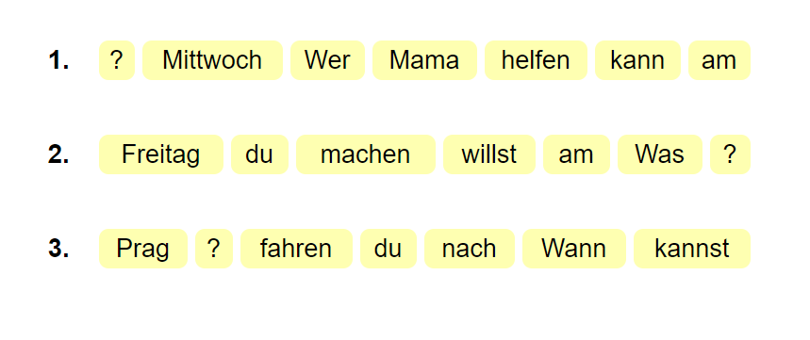
Úkol - slovosled ve větě
Ich muss zu Hause lernen.
Sloveso způsobové stojí na 2.místě a časuje se!
Sloveso významové stojí na konci a nečasuje se!

Slide 13
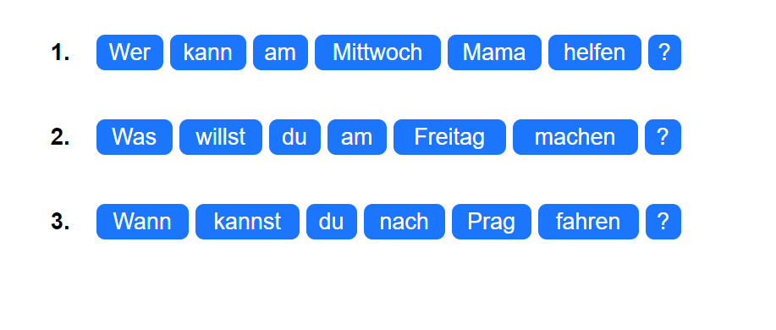
Slovosled ve větě- řešení
Ich muss zu Hause lernen.
Sloveso způsobové stojí na 2.místě a časuje se!
Sloveso významové stojí na konci a nečasuje se!

Slide 14
VÝZNAM SLOVES A JEJICH POUŽITÍ

Slide 15
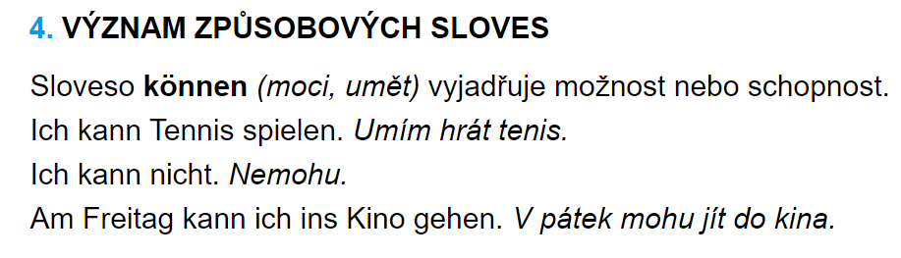
KÖNNEN – umět, moci

Slide 16
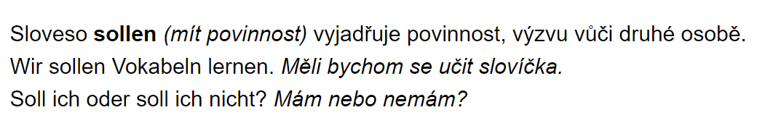
SOLLEN – mít povinnost

Slide 17
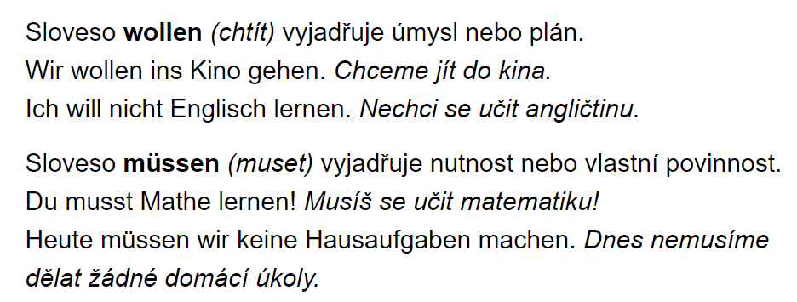
WOLLEN - chtít
MÜSSEN – muset

Slide 18
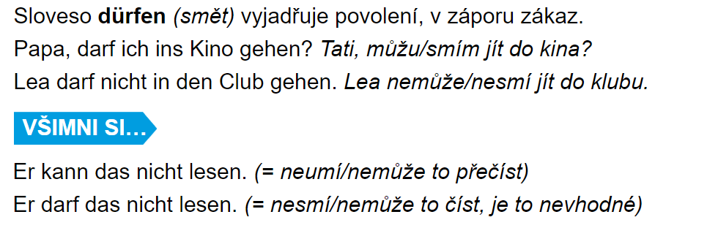
DÜRFEN - smět

Slide 19
ÜBUNGEN (CVIČENÍ)

Slide 20
KÖNNEN

Slide 21
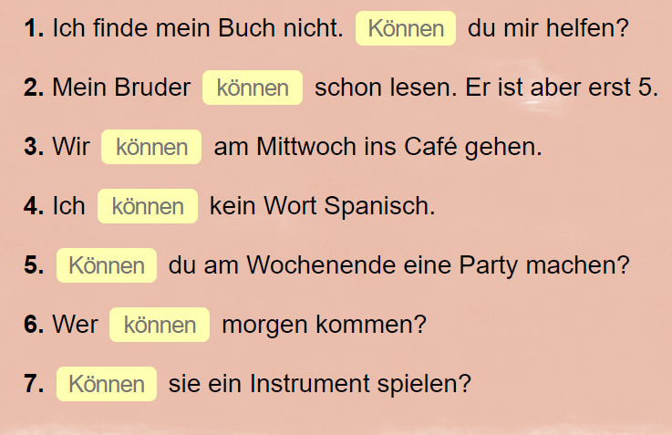
Způsobová slovesa - können

Slide 22
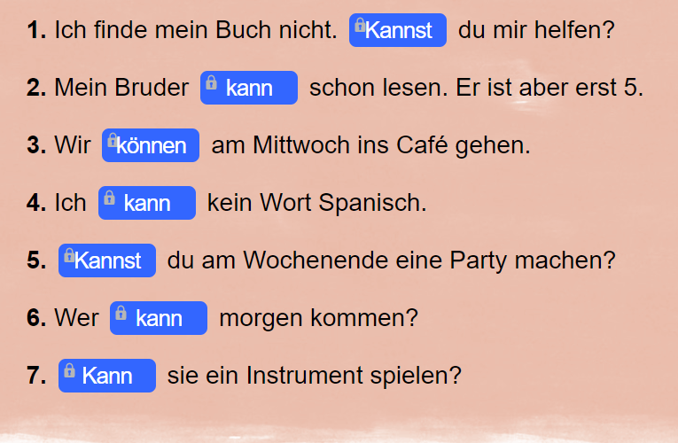
Způsobová slovesa - können

Slide 23
MÜSSEN

Slide 24
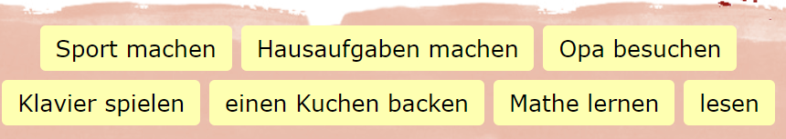

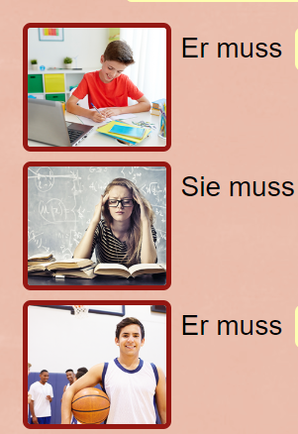
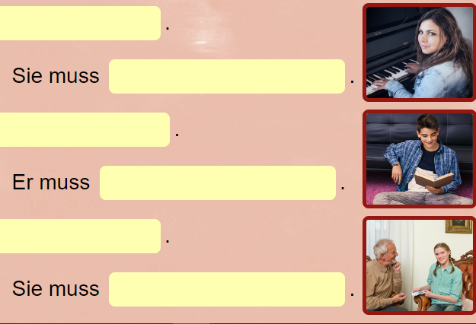
Způsobová slovesa- müssen

Slide 25
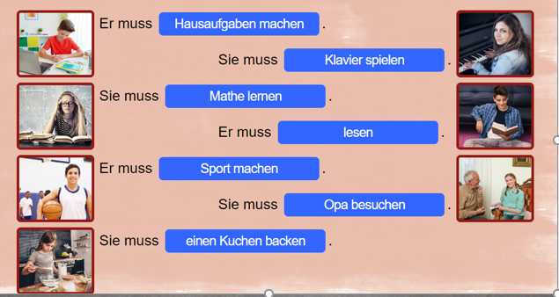
Způsobová slovesa - müssen

Slide 26
MÖGEN

Slide 27
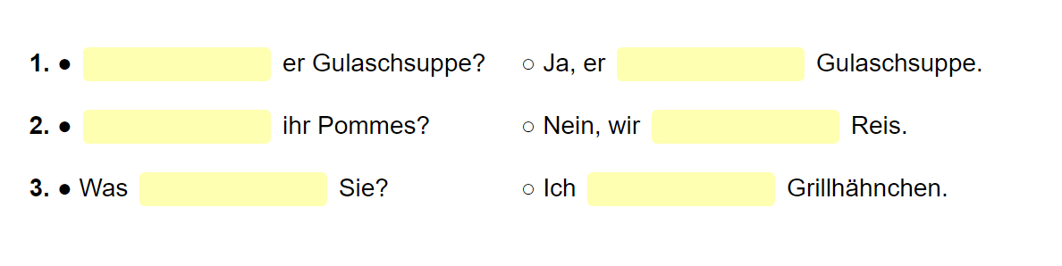
Způsobová slovesa - mögen

Slide 28
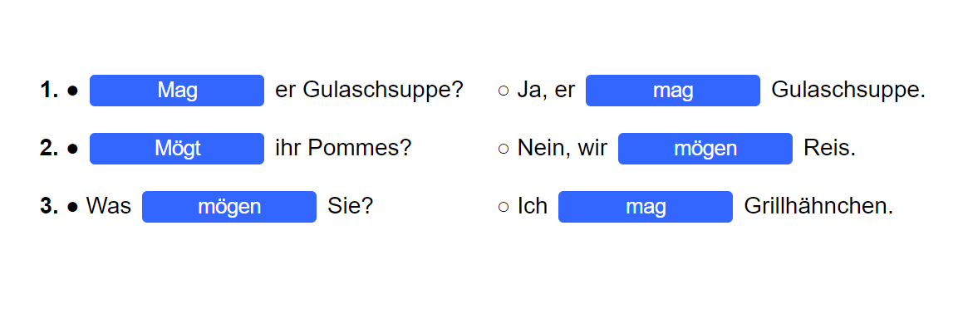
Způsobová slovesa - mögen

Slide 29
WOLLEN

Slide 30
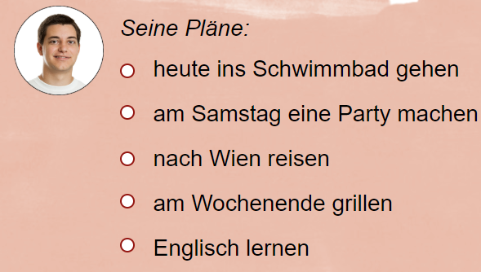
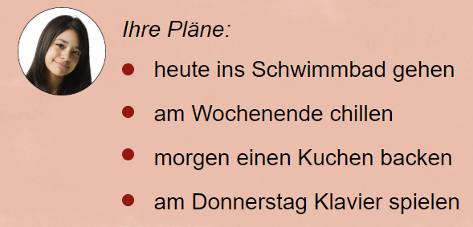
Způsobová slovesa - wollen
Er will Englisch lernen.
Sie _____ zu Hause _______.

Slide 31
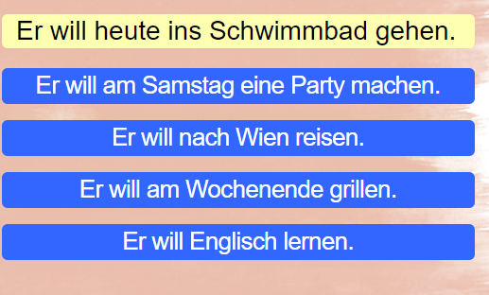
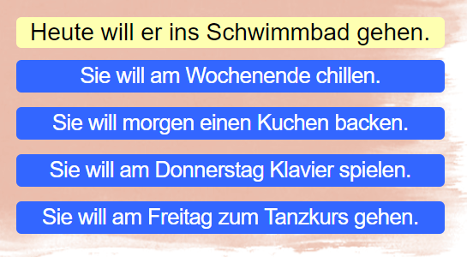
Způsobová slovesa - wollen

Slide 32
DÜRFEN

Slide 33
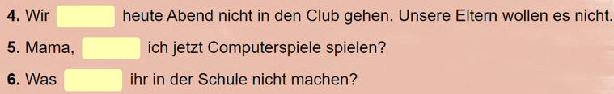
Způsobová slovesa – dürfen

Slide 34
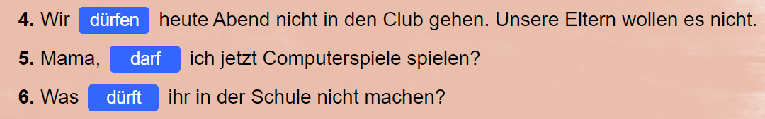
Způsobová slovesa - dürfen

Slide 35
SOLLEN

Slide 36
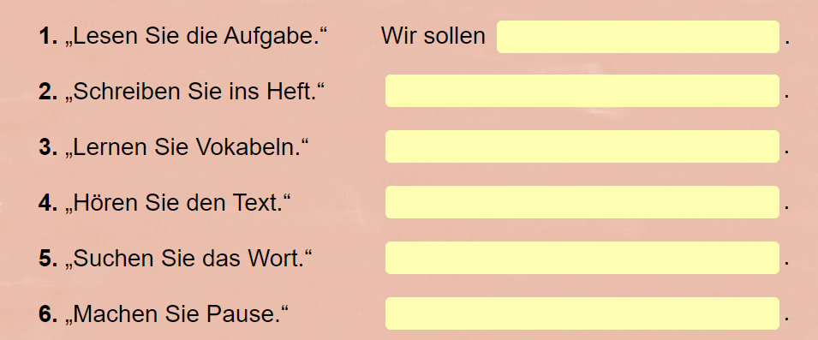
Způsobová slovesa - sollen

Slide 37
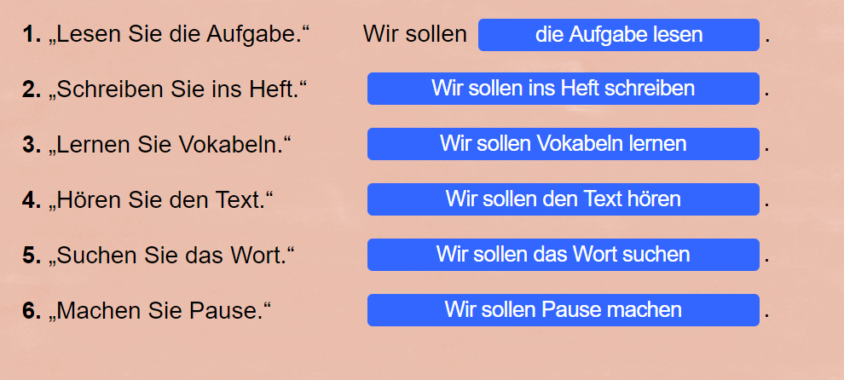
Způsobová slovesa - sollen

